Slide 1

游昕冰雪复古手游起号攻略
快速起号直达二大陆 · 早一步打宝早起飞
玩冰雪传奇的兄弟应该都懂：快速起号，直达游戏的核心大陆——冰雪之城，是进游戏后的重中之重，也就是咱们常说的二大陆！早一步进去，早打宝早起飞！

Slide 2
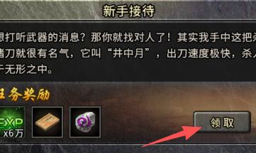
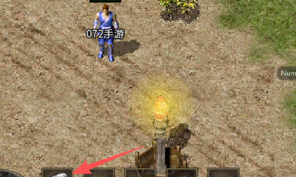
◆ STEP 01 · 新手接待
◆ 进游戏找新手接待员领奖励，回城石到盟重土城
◆ 首先进入游戏，来到新手村。根据系统引导找到新手接待员，领取第一个新手任务奖励；领取后系统会继续引导其他新手任务，这时我们移动下人物角色，打断引导，点击快捷键上的回城石，来到盟重土城。
◆ 新手接待员领取任务奖励
◆ 快捷键回城石传送盟重土城

Slide 3
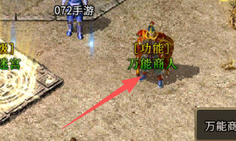
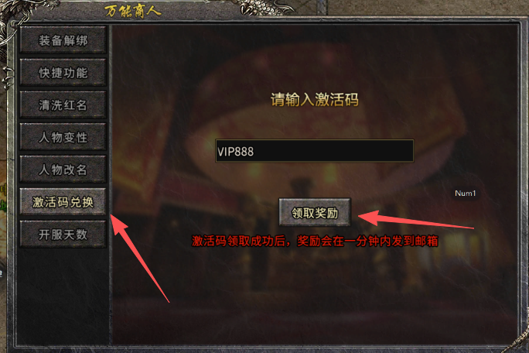
◆ STEP 02 · 激活码
◆ 万能商人输入VIP888领新手礼包
◆ 直接来到土城右下角，找到万能商人NPC，点开「激活码兑换」，输入VIP888（字母大写），领取我们的新手礼包（九品证明*3，八品证明*3，七品证明*3，武神丹*10，5000W经验*2，笑傲红尘（称号）*1，气运卷*6）。
◆ 土城右下角万能商人NPC
◆ 输入VIP888领取新手礼包

Slide 4
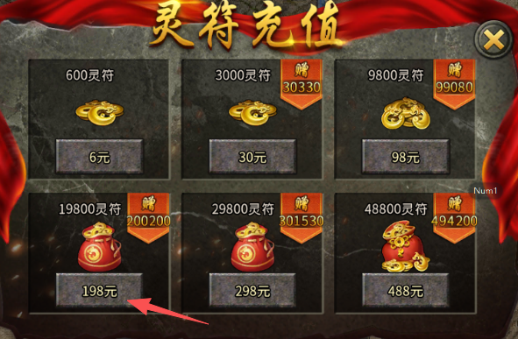
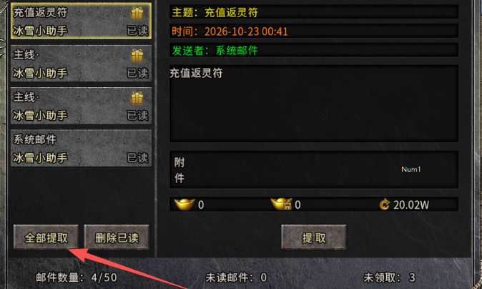
◆ STEP 03 · 充值
◆ 商城在线充值198档，邮件领灵符学技能（仅供前期起号参考）
◆ 领取礼包后顺手点开商城，「在线充值」里选择198档完成充值。完成后，打开邮件，领取充值获得的灵符，并直接学习跳过新手任务的技能。
◆ 商城在线充值选198档
◆ 邮件领取灵符和跳过主线技能

Slide 5
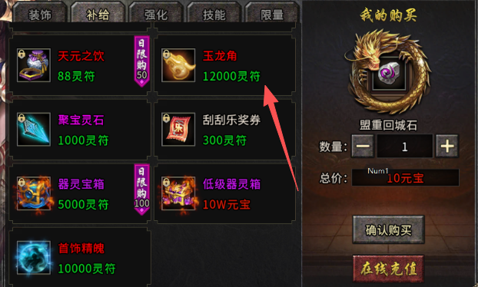
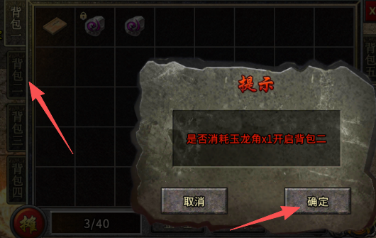
◆ STEP 04 · 背包前置
◆ 商城【补给】买玉龙角，开启背包二
◆ 在商城的「补给」里拉到底，购买一个玉龙角，用来开启【背包二】，送的物品太多，不开一页背包装不下
◆ 商城补给页玉龙角1200灵符
◆ 消耗玉龙角开启背包二

Slide 6
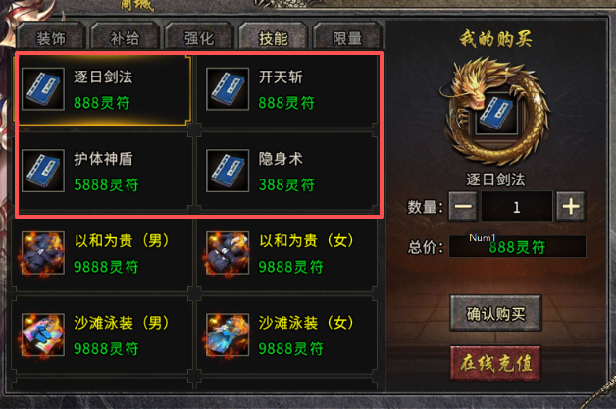
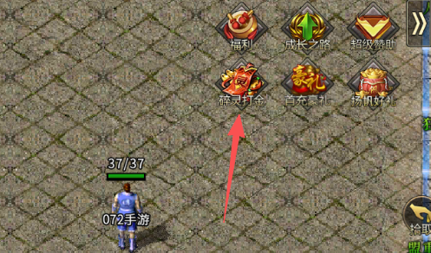
◆ STEP 04 · 神技+碎灵
◆ 买四大神技，碎灵打金花60直接买（仅供前期起号参考）
◆ 买玉龙角的时候，顺便把商城里面的技能里四大神技也买了。【背包二】开启后，再把游戏上方的「碎灵打金」点开，花60直接买下。
◆ 商城技能页四大神技
◆ 碎灵打金按钮位置

Slide 7
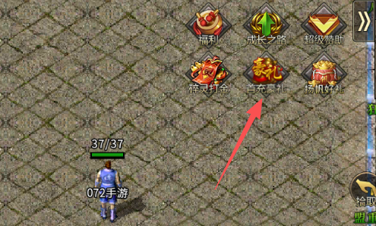
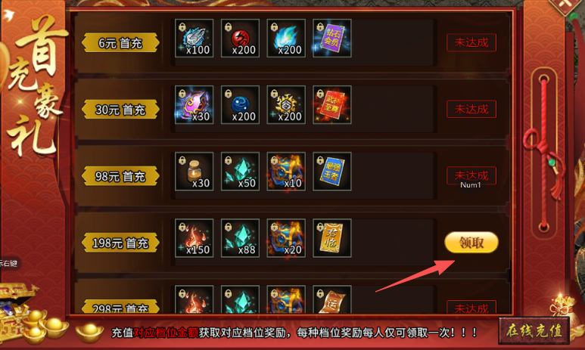
◆ STEP 05 · 首充领奖
◆ 首充豪礼198档领取，双击君临赞助卡（仅供前期起号参考）
◆ 买完后点开游戏上方的「首充豪礼」，单笔198档已经激活，直接领取。领取后打开背包，双击使用【临天下赞助卡】
◆ 首充豪礼按钮位置
◆ 198档奖励领取

Slide 8
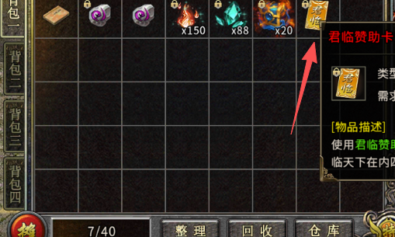
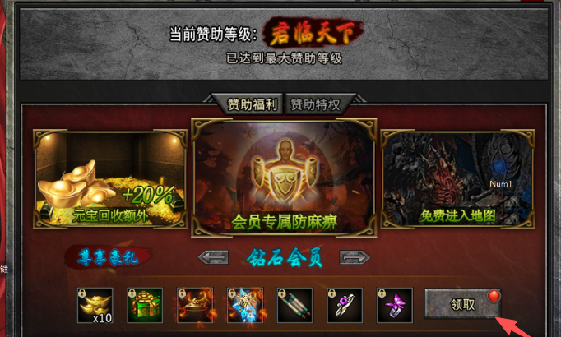
◆ STEP 05 · 超级赞助
◆ 打开超级赞助，奖励物品全部领取
◆ 打开游戏上方的「超级赞助」，把里面的奖励物品全部领取。
◆ 背包双击君临赞助卡
◆ 超级赞助君临天下特权领取

Slide 9
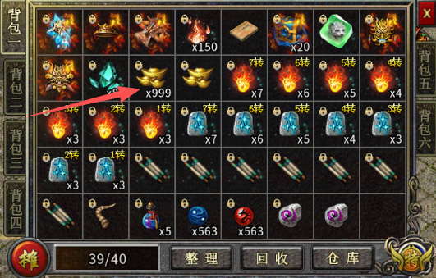
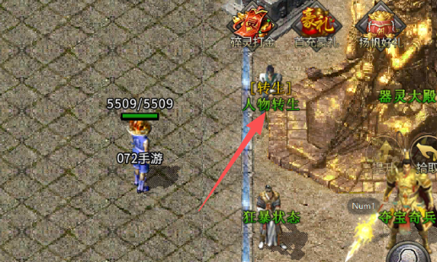
◆ STEP 06 · 转生节奏
◆ 经验卷按节奏吃，一转到五转
◆ 领取后打开背包，时装、宠物、神魔保险、元宝直接使用；经验卷需一个一个用，千万不要手快全点了，要按转生节奏来。用一个5000W到88级，找转生NPC【一转】【二转】；再用一个5000W到93级【三转】；三转后用1亿+5000W【四转】；再用两个1亿【五转】。背包还剩3个5000W先直接用了，等会儿再六转，先把其他福利领了再说。
◆ 背包经验卷按节奏使用
◆ 人物转生NPC位置

Slide 10
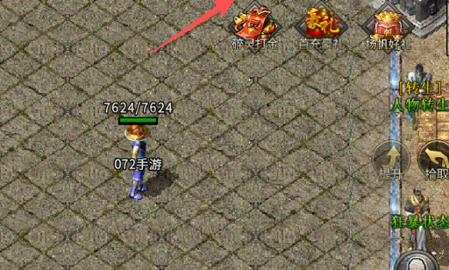
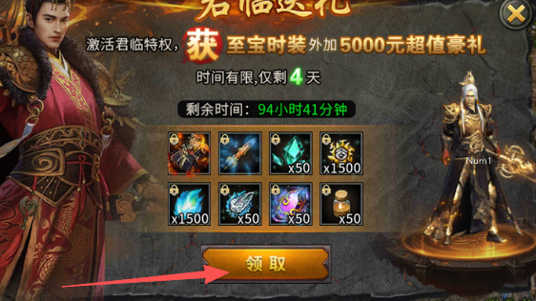
◆ STEP 07 · 福利
◆ 福利图标领君临送礼三速神器
◆ 点开游戏上方的【福利】图标，首先领取【君临送礼】里的三速开荒神器并直接佩戴。
◆ 福利图标位置
◆ 君临送礼三速神器领取

Slide 11
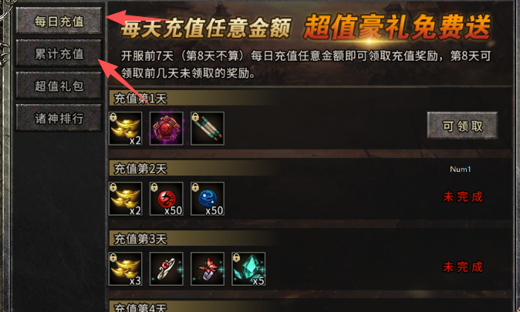
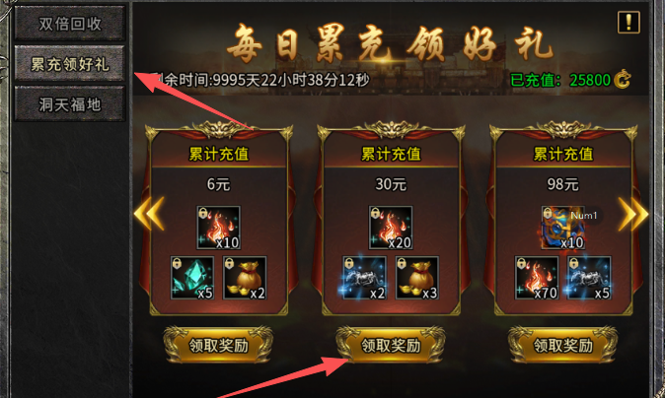
◆ STEP 07 · 开服庆典
◆ 每日充值累计充值全领，累充领好礼（仅供前期起号参考）
◆ 在【福利】里点开「开服庆典」，把【每日充值】和【累计充值】全部领取；再点开【福利】里的「福利」，把【累充领好礼】里的材料全部领取。
◆ 开服活动每日充值
◆ 每日累充领好礼材料

Slide 12
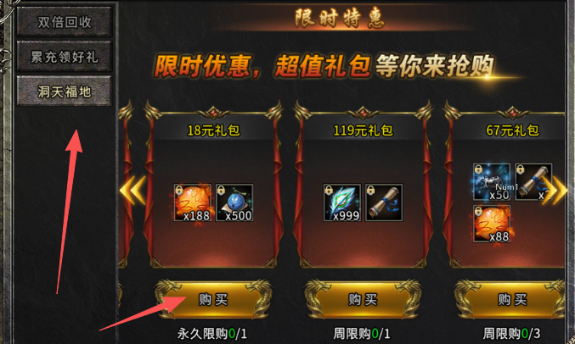
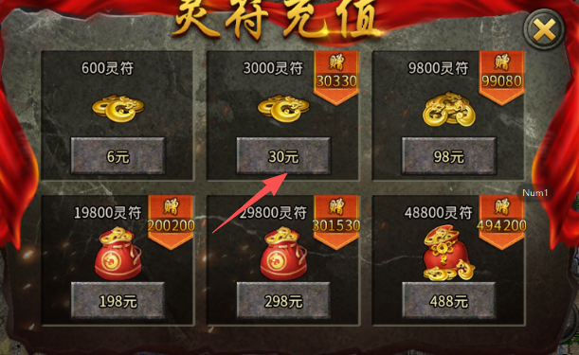
◆ STEP 08 · 补48
◆ 补洞天福地18元礼包+单笔30（仅供前期起号参考）
◆ 目前已充25800灵符，只能领19800档，差40到29800。建议补48：【洞天福地】18元直购包含188武神丹+500冰灵果，性价比极高；然后商城在线充值补单笔30。（具体看个人意愿）
◆ 洞天福地18元直购礼包
◆ 商城在线充值单笔30档

Slide 13
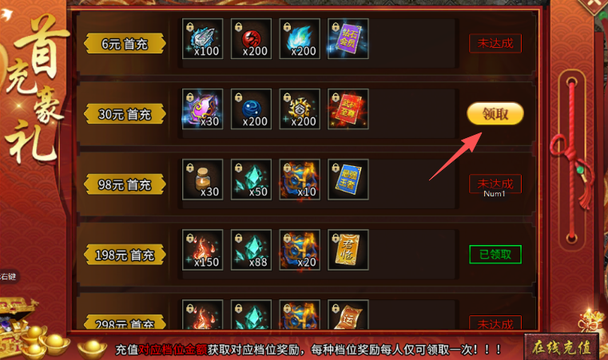
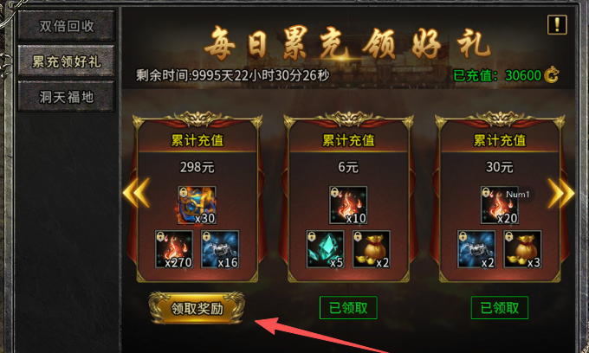
◆ STEP 08 · 领298档
◆ 首充豪礼领30档，累充领好礼领29800（仅供前期起号参考）
◆ 补了的玩家别忘了，首充豪礼里还有一个单笔30的档位奖励，这时就可以领取【累充领好礼】里的29800档位了。258的号和306的号开荒区别很大，除非258的运气逆天，后面能洗到人物词条的鸿蒙神圣伤害。具体看个人是否要补，先把该领的福利领完。
◆ 首充豪礼30档领取
◆ 累充领好礼29800档

Slide 14
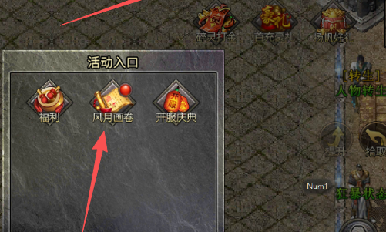
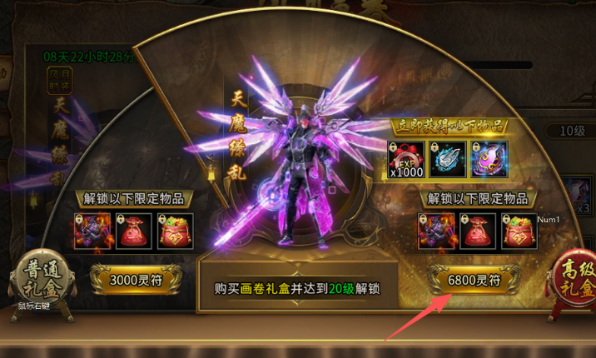
◆ STEP 09 · 风月画卷
◆ 花6800灵符买冰雪画卷（仅供前期起号参考）
◆ 这时可以升【六转】了：打开【福利】里的【风月画卷】，先花6800灵符把冰雪画卷买了，把【风月画卷】里的任务活跃点领了。
◆ 风月画卷按钮位置
◆ 花6800灵符买高级礼盒

Slide 15
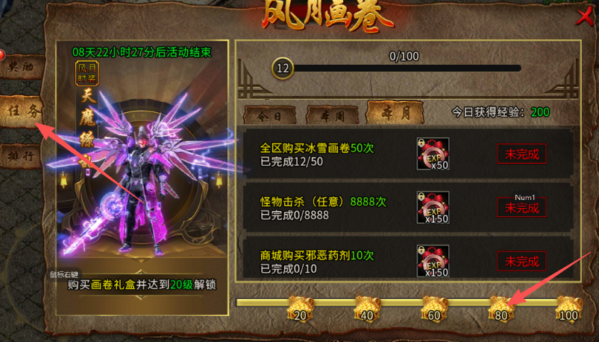
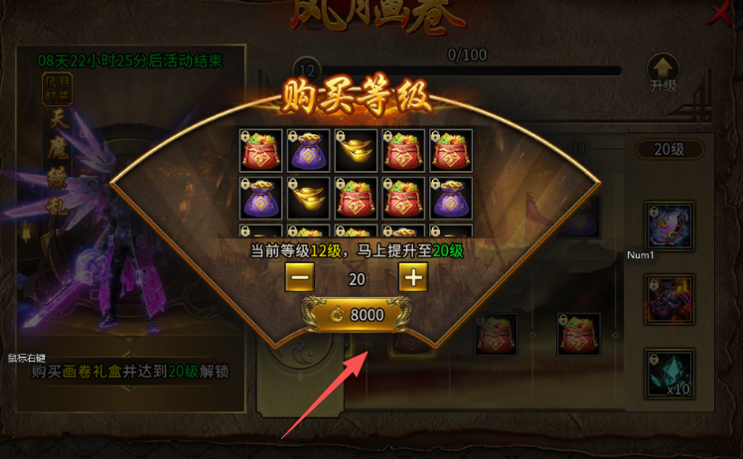
◆ STEP 09 · 画卷升级
◆ 升到20级奖励全选经验，升六转
◆ 再花些灵符把【风月画卷】升到20级，奖励全选经验；背包经验从低到高吃，升到五转115级就停。顺手把元宝时装、器灵宝箱（领了29800档有80个，否则50个）开出的随机器灵全用了。然后找转生NPC【六转】，转完背包经验全梭哈。还想升级就把画卷升到30级领经验。（建议升到30级，领取经验升级）
◆ 画卷活跃任务
◆ 花灵符升到20级

Slide 16
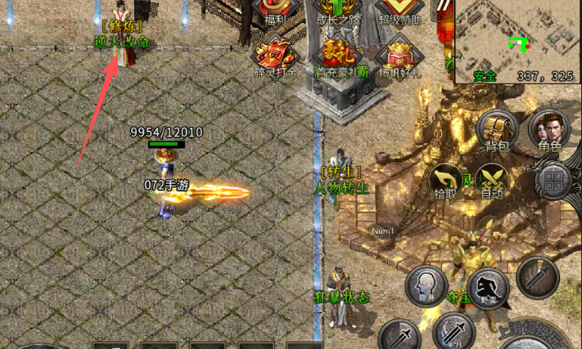
◆ STEP 10 · 逆天改命
◆ 四大体质全部点到材料不够
◆ 把上方的「逆天改命」点开全部点到提示材料不够为止；如果购买了单笔30的档位，先天盾和恶魔石会比258的号多一级。
◆ 逆天改命NPC位置

Slide 17
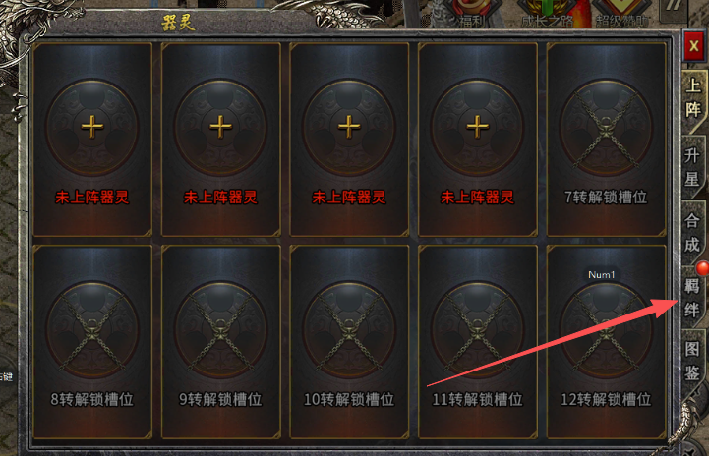
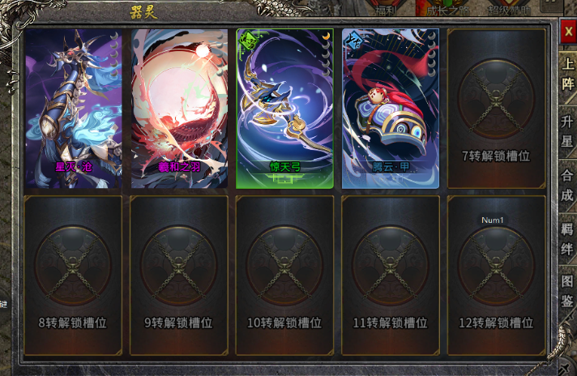
◆ STEP 11 · 器灵大殿
◆ 羁绊全激活，升星后高级上阵
◆ 点开右边最大NPC「器灵大殿」，先把【羁绊】能激活的全激活，再点【升星】能升的全升（升完记得羁绊也升级下），不能升了就点开【上阵】。上阵优先高级的，相同看属性（神圣伤害、攻击、真实伤害）。六转可上阵四个器灵。上阵好后点【合成】看能不能合到高级，一键放入，合到紫色以上或属性更好的就把上阵中换下。
◆ 器灵羁绊激活
◆ 器灵上阵

Slide 18
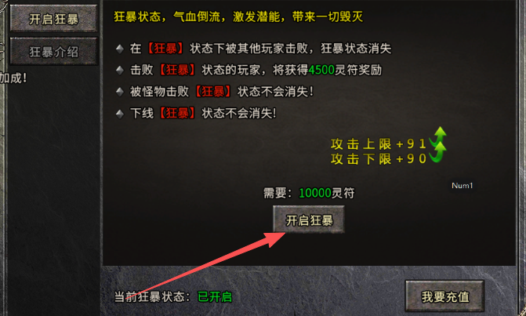
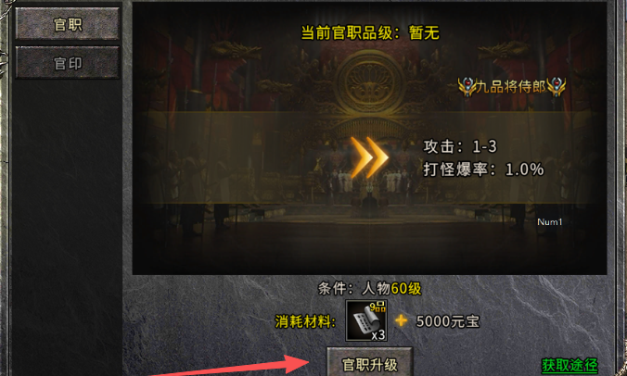
◆ STEP 12 · 狂暴+官职
◆ 开启狂暴，官职升到七品
◆ 「狂暴」NPC也在这边上，顺手开启。往下走，把官职升到【七品】（前面礼包码领取的）。
◆ 开启狂暴状态
◆ 官职升级到七品

Slide 19
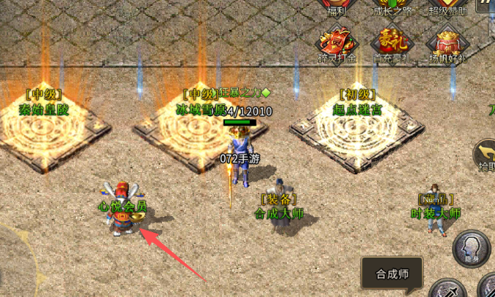
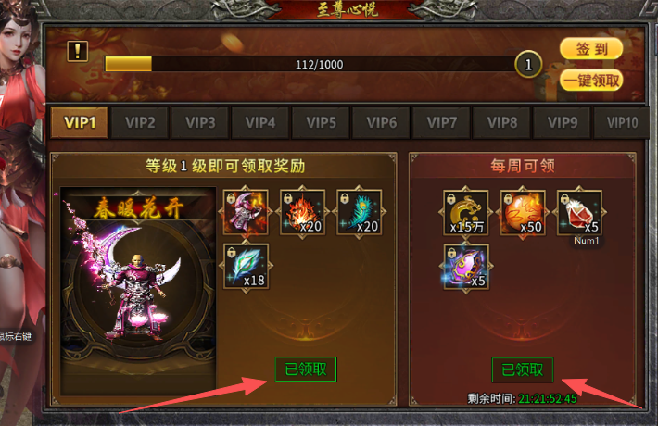
◆ STEP 12 · 心悦会员
◆ 领VIP1和每周奖励
◆ 斜着往左下方走，点开【心悦会员】，把VIP1和每周奖励领了。重要提醒：如果想补高档VIP，建议先补了再领；每周奖励每周一刷新，每周只能领一次。也不用担心领错，高档的无法领取低档的。
◆ 心悦会员NPC位置
◆ 心悦VIP1和每周奖励领取

Slide 20
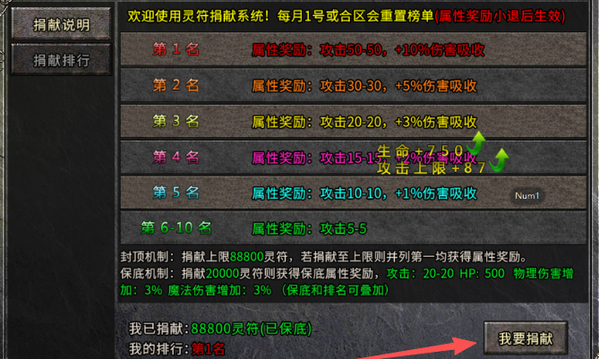
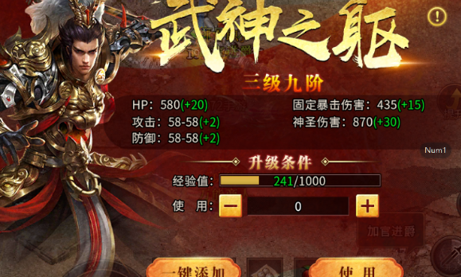
◆ STEP 13-14 · 捐献+武神
◆ 捐献88800灵符封顶，武神之躯一键添加（仅供前期起号参考）
◆ 往左走【捐献榜】捐88800灵符封顶锁第1名；继续往右【武神之躯】一键添加使用，买了18元礼包有248个武神丹能升到3级6阶左右（600-800神圣伤害），没买的只有60个武神丹，(100-200点神圣伤害）前期开荒打怪很舒服。
◆ 捐献榜88800灵符第1名
◆ 武神之躯三级九阶属性

Slide 21
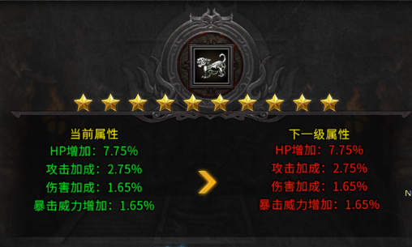
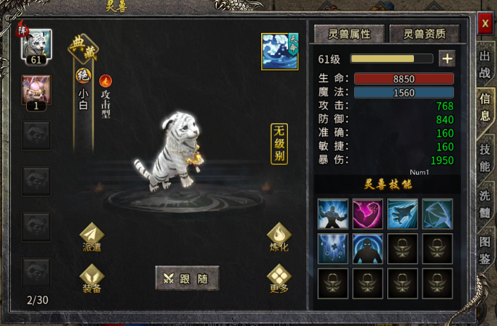
◆ STEP 15-16 · 虎符+灵兽
◆ 虎符直接碎炼，灵兽出战小白虎
◆ 菜单「虎符」直接碎炼，领了29800档能到10星；没领的只能到8星，再点开【灵兽】出战君临送的小白虎，买了18元礼包的，灵兽可升到61级。
◆ 虎符碎炼属性
◆ 灵兽小白虎上阵

Slide 22
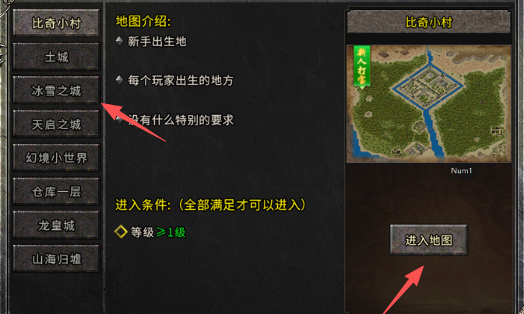
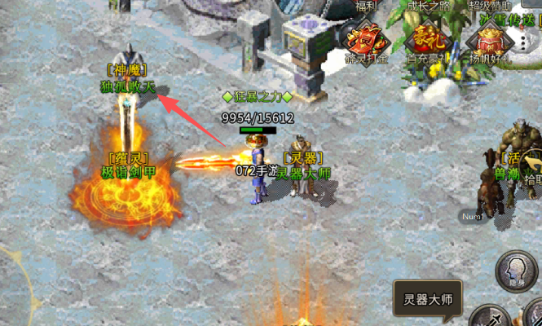
◆ STEP 17 · 二大陆
◆ 盟重老兵进冰雪之城，找独孤败天
◆ 一大陆能升的都升完了，系统提示的邮件都给领了，背包整理下，5个祝福油点掉。点开盟重老兵进冰雪之城，进入后先找到【独孤败天】。
◆ 地图选择进冰雪之城
◆ 独孤败天NPC位置

Slide 23
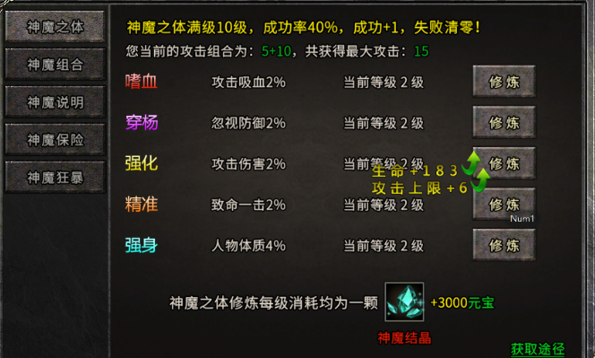
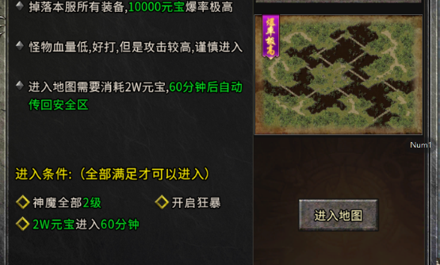
◆ STEP 17 · 神魔
◆ 神魔全点2，解锁黑暗之森
◆ 把神魔全部点到2，全部2级可以进入地图【黑暗之森】里面爆率极高，打元宝超快。送的169个神魔结晶足够全部点到2。想点神魔23的也可以搏一搏
◆ 神魔之体五维全2
◆ 黑暗之森地图

Slide 24
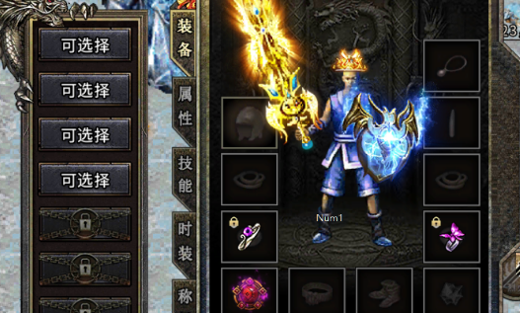
◆ STEP 18 · 词条气运
◆ 四条词条免费激活，开荒优先神圣伤害
◆ 点开角色左边四条词条，每条首次激活免费。开荒打怪优先神圣伤害（上古300/起源700/鸿蒙1000），开出鸿蒙直接起飞；想打架选真实伤害；想拿攻击榜选攻击。先「重置气运」免费激活。激活后没有想要的再使用气运券（礼包码有送的）试试手气，气运卷用完，此时还有二十多万灵符可继续洗，或者商城买天地恶魔提升，也可直接下图打怪，灵符保留。建议洗几个神圣伤害配合武神之躯打怪超快，具体看玩家个人
◆ 人物词条四槽

Slide 25
起号流程结束，开始下图打怪
游昕冰雪复古手游 祝大家游戏愉快

